Slide 1

Data Mining for Business Analytics
Project(mid-term)
Predicting Software Reselling Profits
제출 마감: 04/17(월) 오후 05시
제출 방법: eCampus (발표 파일(.ppt) 제출)
2023.04.17.
김철수(202200000)

Slide 2
Predicting Software Reselling Profits
소프트웨어 재판매 이익 예측
타이코 소프트웨어(Tayko Software)는 게임 및 교육용 소프트웨어를 판매하는 소프트웨어 카탈로그 회사이다. 이 회사는 소프트웨어 제품 제조로 창업하였고 나중에 제품에 대한 제3의 소유권을 가지게 되었다. 최근 이 회사는 새로운 카탈로그에 들어갈 제품 목록을 수정하였고, 이를 고객에게 우편 배송하였다.
이 우편물 발송으로 2,000건의 구매 성과를 올렸다. 이 데이터를 기반으로 구매 고객의 소비금액을 예측하는 모델을 고안하고자 한다.
[Tayko.csv] 파일은 2,000건에 대한 구매 정보를 포함하고 있다. 아래의 표는 이 문제에서 사용된 변수들에 대하여 기술한 것이다. (엑셀 파일에는 추가적인 변수들이 포함되어 있음)
변수 이름 | 변수 내역
US | 미국 주소인지에 대한 여부
Freq | 전년도의 거래 건수
last_update_days_ago | 고객레코드 최종갱신일로부터의 경과 일수
Web order | 고객이 최소한 한 번 이상 인터넷 구매를 했는가에 대한 여부
Gender=male | 남성(1) 또는 여성(0)
Address_is_res | 거주지 주소인지에 대한 여부
Spending (결과 변수) | 테스트 우편물에 의한 구매액(달러)

Slide 3
Predicting Software Reselling Profits
소프트웨어 재판매 이익 예측
범주형 변수들에 대한 테이블을 만들고, 각 범주별로 소비금액의 평균과 표준편차를 계산하시오.
연속형 변수들에 대하여 산점도(2개)를 작성하여 소비금액과의 관계를 탐색하시오(Spending 대 Freq, Spending 대 last_update_days_ago). 이들이 선형관계가 있어 보이는가?
Spending에 대한 예측모델을 적합시키기 위해:
2,000개의 레코드를 학습 데이터와 검증 데이터로 나누시오.
Spending을 결과변수로 설정하고 위 표의 6개 예측변수를 사용하여 다중 선형회귀 모델을 만드시오. 추정된 회귀모델식을 구하시오.
이 모델을 기반으로 하였을 때, 가장 많은 돈을 지출할 것 같은 구매고객의 유형은 무엇인가?
예측변수들의 수를 줄이기 위하여 후진제거 방법을 사용한다면, 어떠한 예측변수가 모델로부터 가장 먼저 탈락되겠는가?
검증 데이터의 첫 번째 구매 데이터를 이용하여 예측값과 예측오차가 어떻게 계산되는지 보이시오.
검증 데이터에 대한 모델의 성능을 검토한 후, 모델의 예측 정확도에 대하여 평가하시오.
모델의 잔차에 대한 히스토그램을 작성하시오. 정규분포를 따르는가? 이는 모델의 예측 성능에 어떠한 영향을 미치는가?

Slide 4
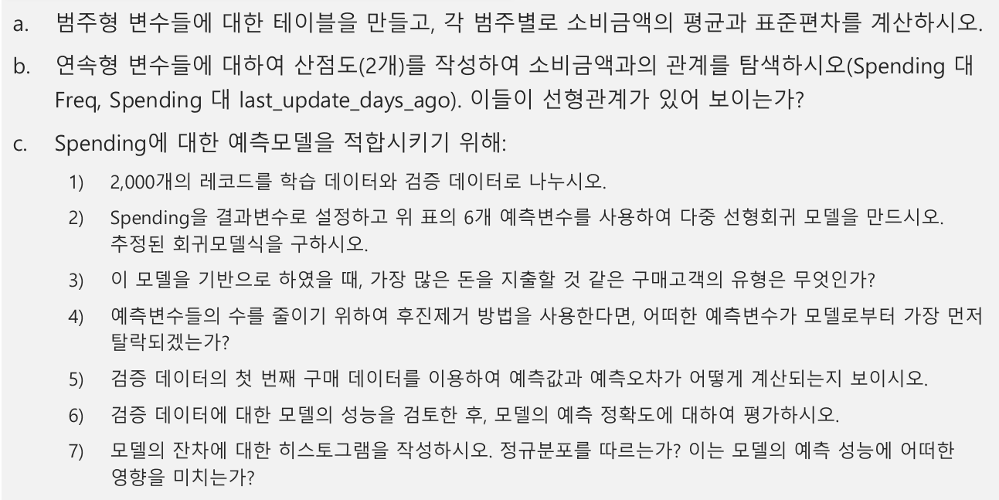
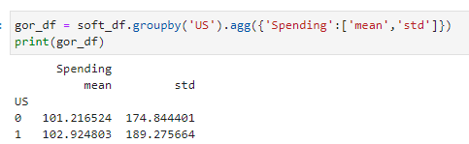
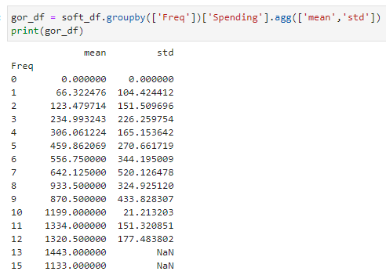
1. US(미국주소)에 따른 Spending(소비금액)의 평균과 표준편차
2. Freq(거래건수) 에 따른 Spending(소비금액)의 평균과 표준편차

Slide 5
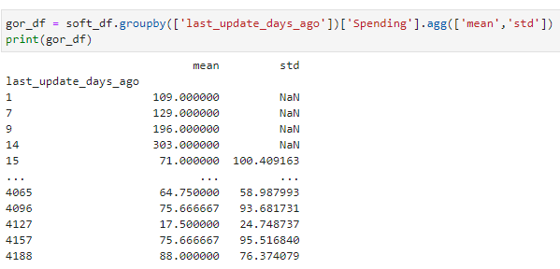
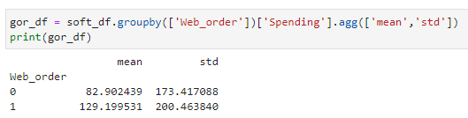
3. last update days ago(레코드갱신경과)변수에 따른 Spending(소비금액)의 평균과 표준편차
4. Web order(온라인 주문여부) 에 따른 Spending(소비금액)의 평균과 표준편차

Slide 6
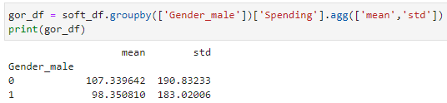
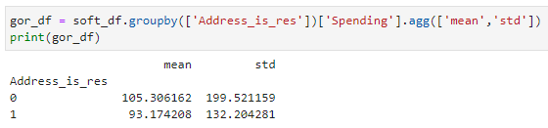
5. Gender male(성별)에 따른 Spending(소비금액)의 평균과 표준편차
6. Address is res(거주지주소) 에 따른 Spending(소비금액)의 평균과 표준편차

Slide 7
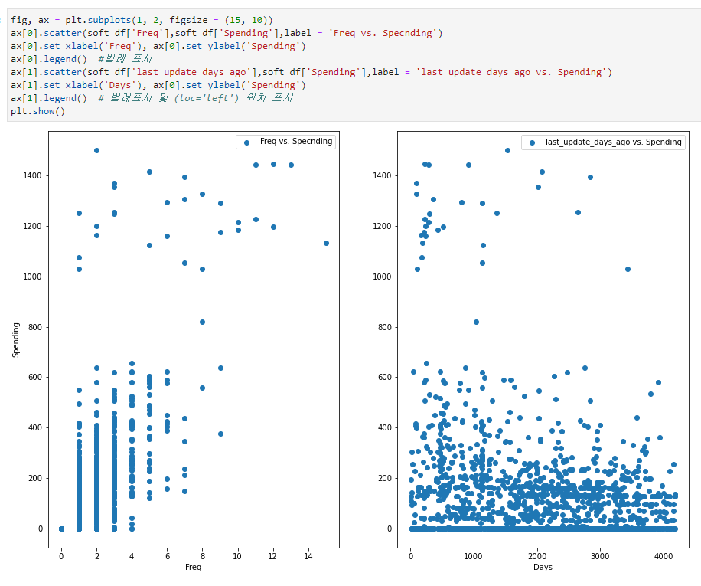
Freq와 Spending 간에는 우상향 하는 선형관계가 있는 것으로 보임
last update days ago와 Spending 간에는 선형관계가 있지 않은 것으로 보임

Slide 8
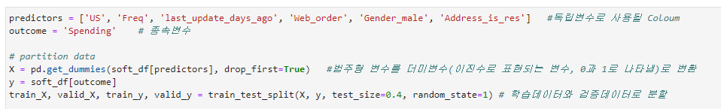

Slide 9
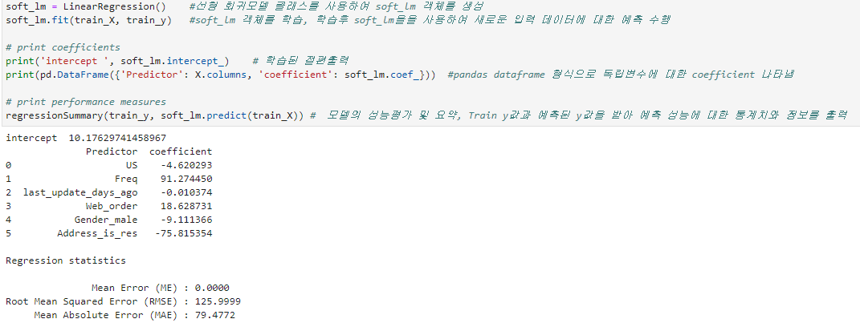
산출된 회귀식
예상Spending = 10.17 -4.62xUS + 91.27xFreq
-0.01xdays + 18.62xWeb_order -9.11xGender
-75.81xAddress
days : last_update_days_ago
Address : Address_is_res

Slide 10
거주지 주소가 아니면서, 인터넷 주문 경험이 있고,
거래 횟수 많은 여성의 지출이 높을 것으로 예상 됨

Slide 11
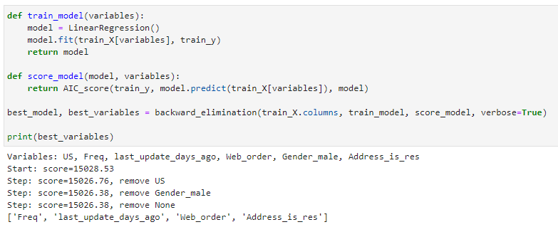
후진제거 방법에서는
‘US’변수가 가장 먼저 제거 됩니다.

Slide 12
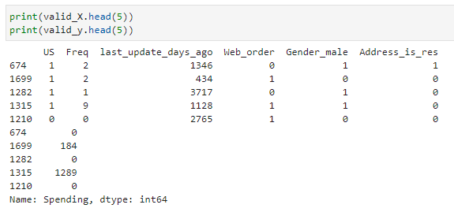
검증 데이터 중 첫 번째 구매데이터는
1699번(sequence-number는 1700번), 해당 행의 값을 회귀 방정식
(예측Spending = 10.17 -4.62xUS + 91.27xFreq -0.01xdays + 18.62xWeb_order -9.11xGender -75.81xAddress)
에 대입하면
예측 Spending은 202.37이 계산 됨.

Slide 13
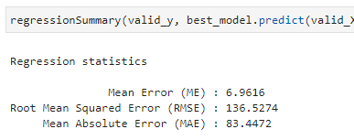
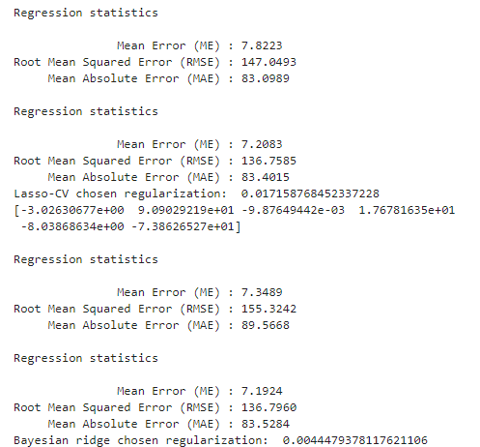
Normal Linear Regression
Lasso
Lasso CV
각 모델의 RMSE 값으로 보면
‘Normal Linear Regression’의 경우가
가장 성능이 양호한 것으로 판단 됨.
Lasso CV의 경우 처음 6개 변수 모두
사용하는 것으로 성능차이 없음
Ridge
Bayesian Ridge

Slide 14
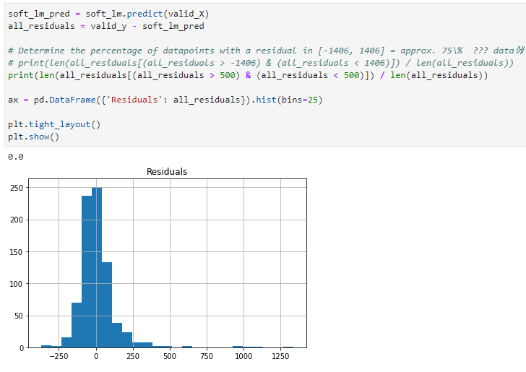
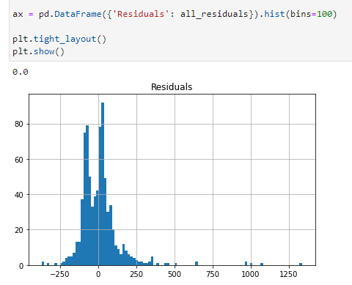
정규분포 한다고 보기는 다소 어려울 것 같음. 대칭성도 부족하고, 한쪽으로 치우쳐 있음.
빈도가 많지는 않겠지만, 모델 예측에 있어서 특정한 값에서는
예측과 실제값의 차가 크게 나타날 수 있음을 의미 함.

